Slide 1
LAS NORMAS BIBLIOGRAFICAS APA
Alba LARA-ALENGRIN
UPV Montpellier

Slide 2
Source
https://www.compilatio.net/blog/normes-apa

Slide 3
LAS CITAS (norma APA)
¿Cómo citar sus fuentes?
Cita textual
→ Si menos de tres líneas, se abren comillas para transcribir tal cual el enunciado (referencias de la fuente entre paréntesis).
Según el informe sectorial del Turismo de Tenerife para el primer trimestre 2016, “Los hoteleros de las islas registran el segundo mayor crecimiento del empleo en un primer trimestre de año, desde la primavera árabe del año 2011” (Camara de Santa Cruz de Tenerife, 2016).

Slide 4
LAS CITAS (norma APA)
Si la cita excede las tres líneas se introduce, se separa del corpus dejando un espacio, no se ponen comillas y se termina con un llamado a nota antes del punto:
El último informe de coyuntura del sector turístico elaborado por la Cámara de Comercio de Santa Cruz de Tenerife, correspondiente al primer trimestre del año 2016 afirma que:
…el número de turistas internacionales llegados a las islas durante el primer trimestre de 2017 ascendió a 3.661.245. Cifra que supone un incremento del 6,8% respecto al mismo trimestre de 2016, resultado algo inferior al crecimiento medio nacional para el mismo periodo, ya que este fue del 9,3%. Del mismo modo, los datos de AENA publicados por la Consejería de Turismo ponen de manifiesto un incremento interanual de la entrada de turistas extranjeros del 6,7% (Camara de Santa Cruz de Tenerife, 2016).

Slide 5
LAS CITAS (norma APA)
B) Cita no textual
Se alude a la fuente o autor parafraseando o resumiendo la idea (sin tener que indicar el número de página):
Según un artículo reciente de la revista El viajero, el sector del turismo en España está remontando y las expectativas para 2017 son optimistas, pues aún no se ha tocado techo (GUTIERREZ, 2017)

Slide 6
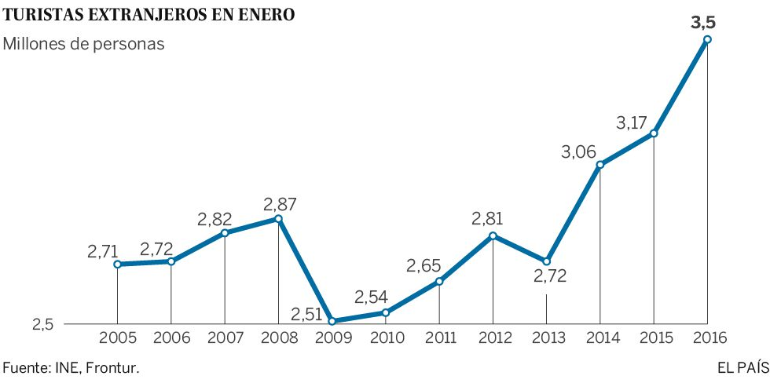
ILUSTRACIONES
Ilustración 1 Turistas extranjeros en enero. Fuente El País

Slide 7
El informe de prácticas
LA PRESENTACION DE LA BIBLIOGRAFIA, debe acatar una sola norma bibliográfica, aquí APA (respetar orden, puntuación, tipos de letras). EN ORDEN ALFABETICO.
FUENTES IMPRESAS
Obra con un solo autor principal :
Nom de l’auteur, Initiale(s) du prénom. (Date). Titre. Source.
Farinos Viñas, J. E. (2016). Gestión financiera de la empresa turística, Editorial Síntesis.
TITULO EN ITALICAS

Slide 8
LAS REFERENCIAS BIBLIOGRAFICAS
COMO CITAR UN CAPITULO DE LIBRO:
Nom de l’auteur, Initiale(s) du prénom. (Date). Titre du chapitre. In Titre du livre (page de début - page de fin du chapitre). Nom de l’éditeur.
Goleman, D. (2014). 1. L’art de bien s’entendre avec les autres. In L’intelligence émotionnelle (p. 17-19). J’ai lu.

Slide 9
LAS REFERENCIAS BIBLIOGRAFICAS
Artículo en una revista :
Règle de citation : Nom de l’auteur, Initiale(s) du prénom. (Date). Titre de l’article. Titre de la revue, volume (numéro), page de début - page de fin.
Exemple : Delmotte, S. (2009). L’argumentation dans l’accès aux savoirs dans l’édition numérique. Les Cahiers du numérique, 5 (2), 53-84.

Slide 10
LAS REFERENCIAS BIBLIOGRAFICAS FUENTES DIGITALES (Sitiografía)
Página web
Auteur ou organisme (date). Titre de la page web. Titre du site web. URL.
Exemple : Compilatio (2023, juillet 19). La triche à l'ère de ChatGPT: constats et solutions pour préserver l'intégrité académique. Compilatio. https://www.compilatio.net/blog/triche-avec-chatgpt.

Slide 11
BIBLIOGRAFIA : FUENTES DIGITALES (Sitiografía)
Artículo en línea de un diario
Apellido, Inicial del nombre. (AÑO, día y mes). “Título del artículo”. Título de la publicación. URL
Gutiérrez, H. (2017 27 abril). Así será el turismo en España en 2017: más turistas, precios más altos y hoteles renovados. El País. https://elpais.com/economia/2017/04/26/actualidad/1493211122_897645.html.

Slide 12
BIBLIOGRAFIA : DOCUMENTOS AUDIOVISUALES
-Vídeos o entrevistas en línea :
Auteur. (Date). Titre de l'œuvre [Support]. Producteur si support physique/Nom de la plateforme si ressource en ligne. URL.
Canopé Académie de Bordeaux. (01/07/2014). Petits ateliers de musique, mode d'emploi [video en línea]. https://www.youtube.com/watch?v=aFk_h45qxsU&ebc=ANyPxKpUwefDgUexhYwV2-J6mOKRK_8WE-8iODFqjd6_jtinqG9ZGlerOplGGGqDK5hak-d6oyJBG_S_giW2m_eT-0ROmFMM8g

Slide 13
INDICE DE ILUSTRACIONES
Al final del informe en el INDICE DE ILUSTRACIONES se hace el listado de figuras o ilustraciones numerado con las referencias completas de la fuente. Cf. hoja de estilo
INDICE DE ILUSTRACIONES
Apellido del autor, inicial del nombre, año de publicacion. Titulo. [Descripcion entre paréntesis]. Fuente (nombre de la pagina Web y URL)
Ilustración 1 INE, Delgado C. (29/02/2016). El turismo en España sigue imparable, en enero crecen el 11.2 % las llegadas [ gráfica]. El país https://elpais.com/economia/2016/02/29/actualidad/1456741305_140364.html

Slide 14
LA DEFENSA (soutenance)
CONSEJOS PARA LA PRESENTACION ORAL DEL INFORME DE PRACTICAS
Determinar el idioma con su tutor
Duración de la defensa: 30 min.
Duración de la presentación del alumno : alrededor de 10 min:

Slide 15
PRESENTACION ORAL DEL INFORME DE PRACTICAS
1 Presentación del alumno y su historial académico, eventualmente previas experiencias profesionales (puede llevar notas o borrador, pero no debe leerlo):
2 Elección del título y empresa
3 Articulación o estructuración del informe (orientaciones tomadas : orden cronológico o por tipo de misión)
4 Dificultades en la realización de las prácticas y del informe
5 Perspectivas (proyectos académicos o profesionales, ¿cómo le han enriquecido personalmente estas prácticas y el informe de prácticas?)
Enseguida responderá a las preguntas y observaciones de su tutor.a.

